Slide 1

Kariyer Gelişiminde Anne-Babanın Rolü
psk.dan.guldenkaval

Slide 2
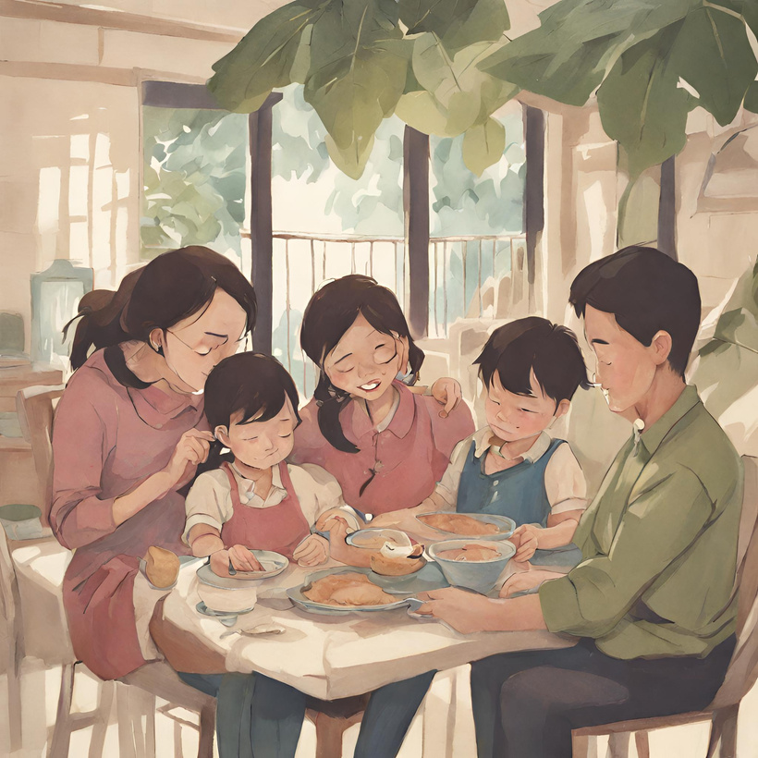
Bir çok konuda olduğu gibi kariyer planlaması yapma ve gerçekçi stratejiler uygulama süreçlerinde de gençler ailelerinin desteğine ihtiyaç duyuyor.

Slide 3
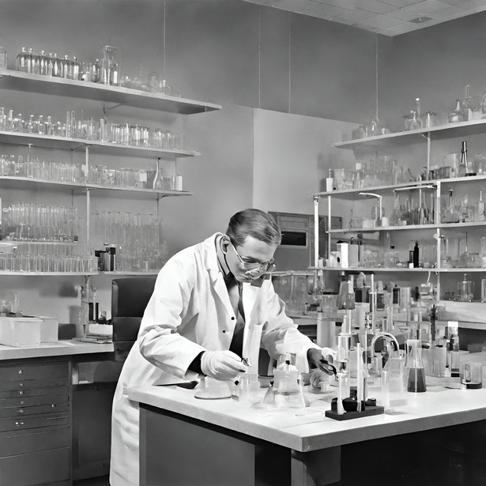
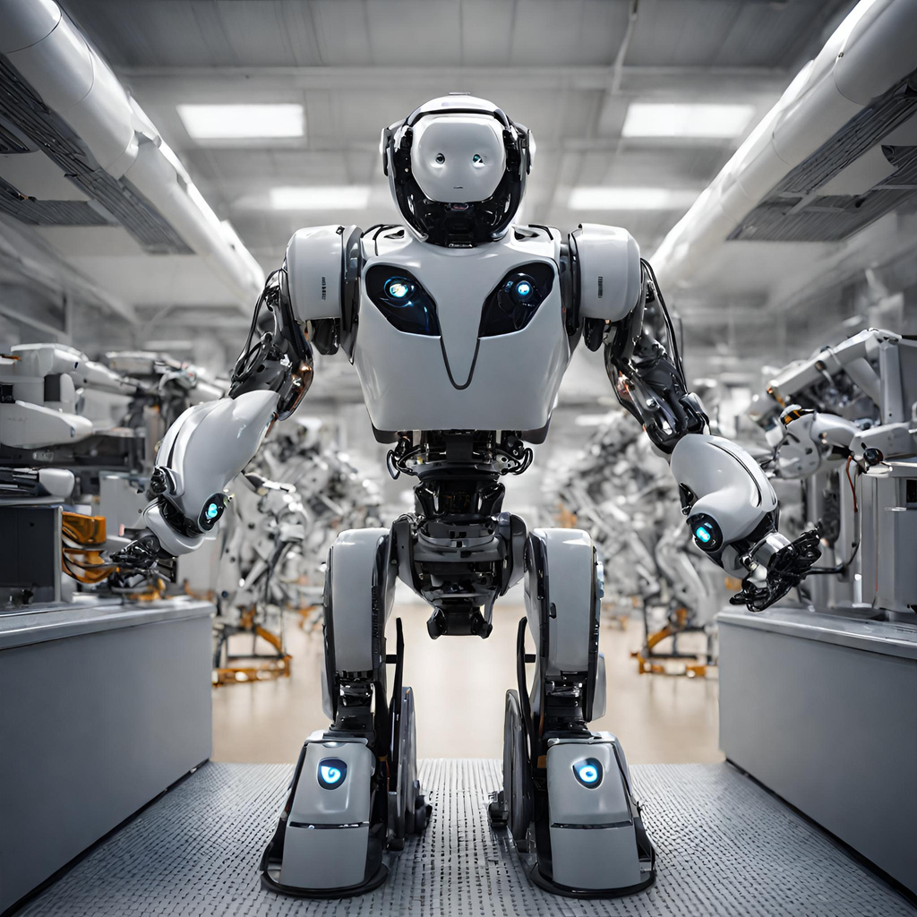
Bazı meslekler silinip, yeni meslekler
doğacak.

Slide 4
Kariyer ve Kariyer Planlama Nedir?

Slide 5
Kariyer; bir kişinin çalışma yaşamıyla ilgili beceriler geliştirmesine, başarısına ve işin gereklerini yerine getirmesine yardım eden, ücret karşılığında veya ücretsiz olarak kazanılan bir dizi deneyimdir. Kariyer planlaması ise bu sürecin rastgele değil, belli bir plan çerçevesinde gerçekleştirilmesidir.

Slide 6
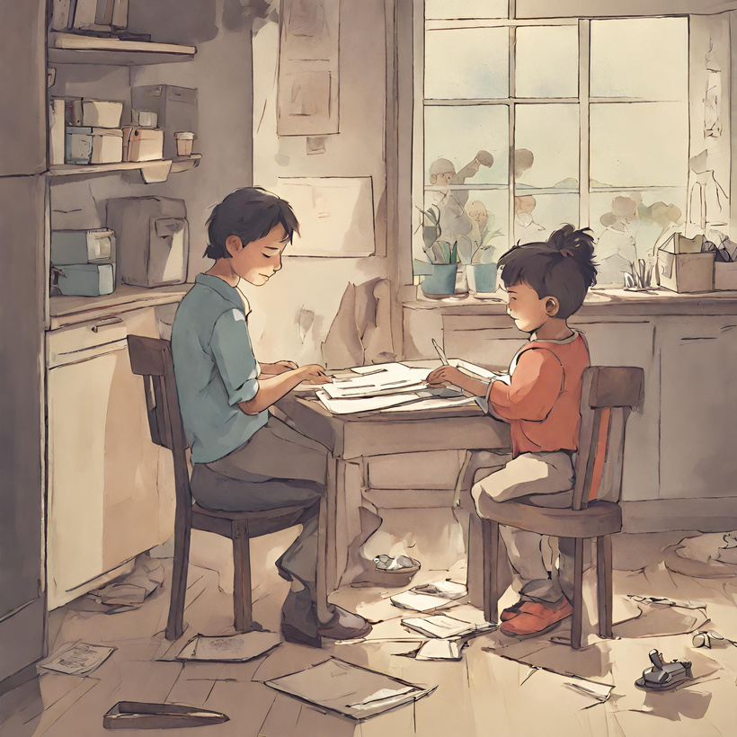
Kariyer Planlama
Süreci Nasıl Olmalıdır?
Kariyer planlama süreci; basitçe ifade edecek olursak;
1) Öğrencinin kendisini tanıması,
2) Eğitim programları ve meslekler hakkında bilgi sahibi olması,
3) En uygun alternatifin seçilmesi,
4) İstihdam becerilerinin geliştirilerek iş bulmak için çaba
gösterilmesi gibi adımlardan oluşuyor.

Slide 7
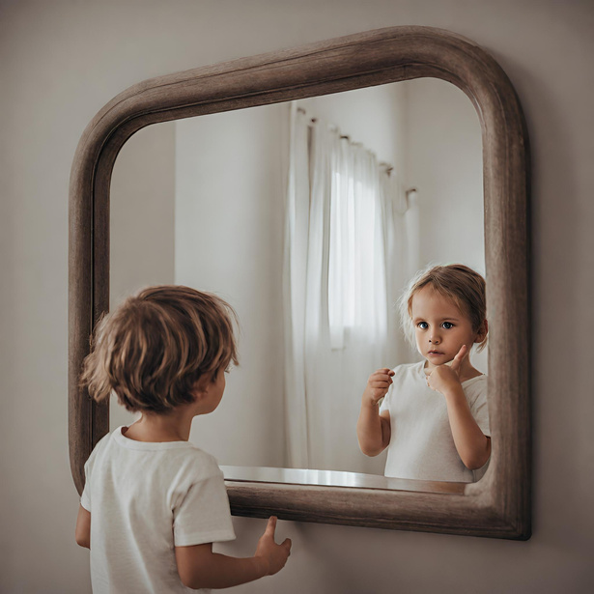
1-Öğrencinin Kendini
Tanıması
Etkili bir kariyer planlamasının ilk adımı kendini
tanımaktır. Kendini tanımak demek, hangi alanlarda
daha yetenekli olduğunuzu, hangi faaliyetlerden
hoşlandığınızı, nasıl bir kişilik yapınızın olduğunu,
ekonomik ve psikolojik ihtiyaçlarınızın neler olduğunu
bilmek; kısa ve uzun vadeli kariyer hedeflerinizi
belirlemek; bu hedeflere ulaşmak için var olan kaynak ve
engellerinizin farkında olmak anlamına geliyor.

Slide 8

İlim ilim bilmektir,
İlim kendin bilmektir,
Sen kendini bilmezsen,
Ya bu nice okumaktır.
Yunus Emre(13.YY-Anadolu)

Slide 9
Anne ve babalar
çocuklarının
kendilerini
tanımalarına şu şekilde
yardımcı olabilir:

Slide 10

1. Çocukların yeteneklerini okul içi ve dışı etkinlikler veya iş deneyimi yoluyla geliştirmelerine destek olmak,
2. Sıkı çalışmaları ve derslerinde başarılı olmaları için güdülemek,
3. Diğer öğrencilerle daha sağlıklı ve dengeli ilişkiler kurabilmelerine yardım etmek,
4. Sanat, müzik ve spor gibi alanlarda ders dışı etkinliklere katılarak ilgi ve yeteneklerini zenginleştirmelerine yardım etmek,
5. Kendilerinden küçük çocuklara bir şeyler öğretmeleri görevini vermek,

Slide 11

6. Evde yapılan basit inşa işlerine yardım etmelerini istemek,
7. Bilim-kurgu romanları, bilimsel dergiler ve klasik edebiyat eserlerini okumaları yönünde motive etmek,
8. Satranç, dama gibi beyni uyaran oyunlar oynamaları için teşvik etmek,
9. Kendi başlarına bir bulmaca yapmaları veya yeni bir oyun yaratmaları için yönlendirmek,
10.Çocukların kendi tercihlerini ve değerlerini belirlemelerine ve kariyer kararlarında bunları dikkate almalarına yardım etmek.

Slide 12
2- Eğitim Programları ve Meslekler Hakkında
Bilgi Sahibi Olma
Kariyer planlamasının ikinci adımı, üst eğitim programları ile meslekler hakkında bilgi sahibi olmaktan geçiyor. Bu
bilgiler meslek rehberlerinden ve meslekler hakkında bilgi
sunan internet sitelerinden öğrenilebileceği gibi, bu
mesleklerin yapıldığı iş yerleri ziyaret edilerek ve ilgili
meslek üyeleriyle görüşme yapılarak da elde edilebilir.
Meslekleri iyi tanımanın bir diğer yolu da çocuğunuzun bir
işte yarım zamanlı ya da gönüllü olarak çalışmasını
sağlamaktır.

Slide 13

Meslekleri
araştırma
sürecinde
çocuğunuzdan
şu soruların
yanıtlarını
bulmasını
isteyin:

Slide 14

1. Meslek üyelerinden beklenen görev ve sorumluluklar neler?
2. İşin çalışma ortamı ve koşulları nasıl?
3. İş ne tür alet, makine ve malzeme kullanmayı gerektiriyor?
4. Mesleğe girebilmek için ne tür bir eğitim gerekiyor?
5. İşe giriş koşulları neler?
6. Meslekte iş bulma olasılığı ne?
7. Meslekte yükselme olanağı ne?
8. İşin sağladığı gelir düzeyi nedir?
9. Mesleğin gelecekteki durumu nasıl olacak?

Slide 15
3-En Uygun Alternatifin Seçilmesi
Meslekler hakkında bilgi topladıktan sonra, çocuğunuzun
kendisine en uygun birkaç meslek hakkında daha
derinlemesine araştırma yapması gerekiyor. Bunun amacı,
çocuğunuzun eksik bilgilere dayanarak seçim yapmasını
engellemek. Bu nedenle ilgilendiği meslekleri daha ayrıntılı
ve her yönüyle tanıması için onu iyi yönlendirmelisiniz.

Slide 16
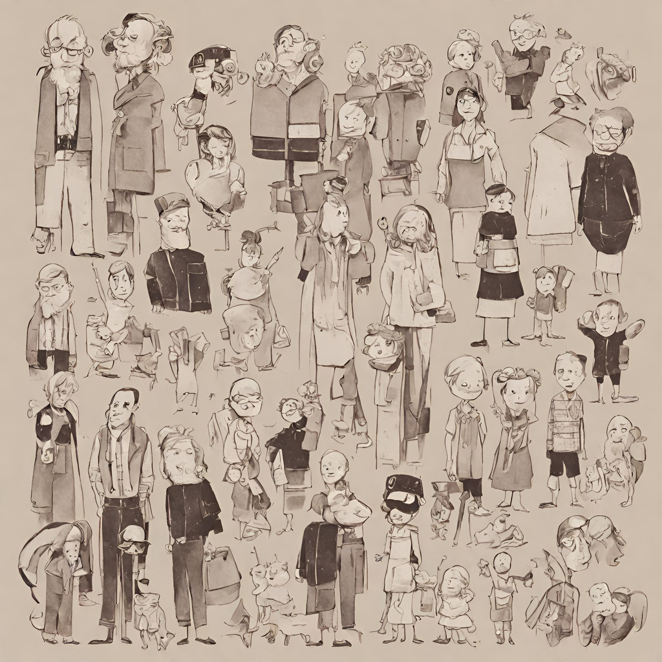
En uygun alternatifin seçilmesi sürecinde çocuğunuzdan şu soruların cevabını bulmasını isteyebilirsiniz:

Slide 17
1. Bu meslekler yetenek, ilgi, kişilik özelliklerim ve ihtiyaçlarıma cevap verecek mi?
2. Bu olası meslekler beni kısa ve
uzun dönemde mesleki doyuma ulaştırabilir mi?
3. İlgilendiğim bu mesleklerin her birinin olumlu ve olumsuz yanları neler?
4. Araştırdığım bu mesleklerin eğitim ve diğer gerekliliklerini yerine getirmeye istekli ve hazır mıyım?

Slide 18

4-İstihdam
Becerilerinin
Geliştirilerek İş
Bulmak İçin Çaba
Gösterilmesi
Çocuğunuz lise veya üniversite eğitimini tamamladıktan
sonra, sıra iş bulmaya geliyor. Bu aşamada, çocuğunuzun
çeşitli iş arama yöntemlerini bilmesi, etkili bir özgeçmiş
yazması ve iş mülakatlarında başarılı olmanın yollarını
bilmesi gerekir. Bu süreçte de anne ve babalar olarak
çocuğunuza yardım etmelisiniz.

Slide 19

Meslek kararı, insanoğlunun yaşamı boyunca verdiği en önemli kararlardan biri.

Slide 20
“Çocuğa yardım etmek isteyenlerimizin ince gözlemlere, gösterişli yorumlara ihtiyacı yoktur. Yeter ki çocuğa yardım etmeyi gerçekten istesin ve sağduyuyla* donatılmış olsunlar.”
Maria Montessori(20.YY)
*Sağduyu: Doğru, akla uygun yargılar verme yeteneği, aklıselim, hissiselim

